Slide 1
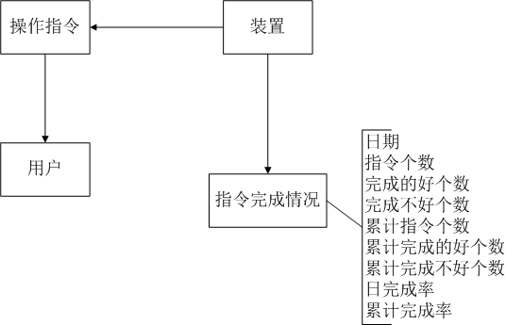
1
n
1
1
1
n
具体规则见EXCEL文档

